Slide 1

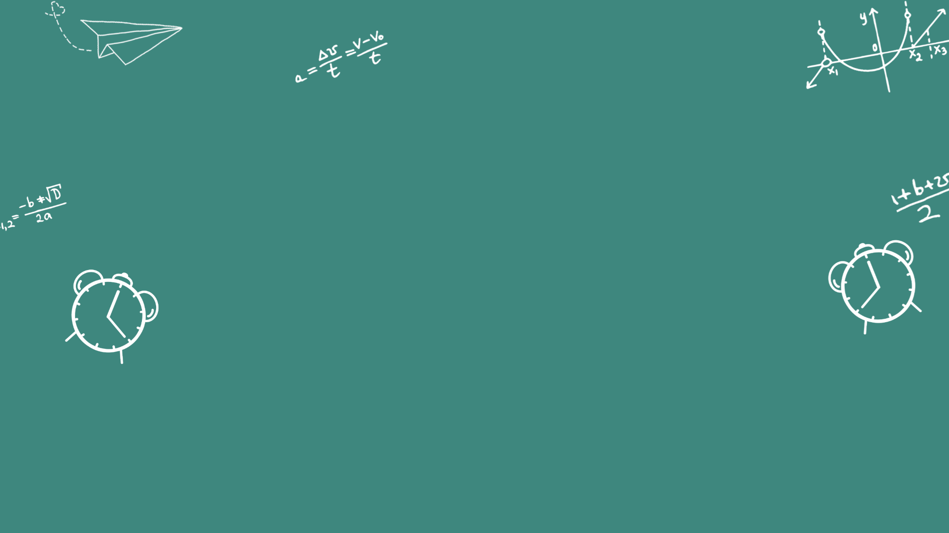









Slide 2


* Kiến thức, kĩ năng:
- Làm quen với việc mô tả những hiện tượng liên quan tới các thuật ngữ: chắc chắn, có thể, không thể thông qua một vài thí nghiệm, trò chơi hoặc xuất phát từ thực tiễn.
* Phát triển năng lực và phẩm chất:
- Qua việc mô tả các hiện tượng, diễn giải câu trả lời được đưa ra, HS có thể hình thành và phát triển năng lực tư duy và lập luận toán học.
- Phát triển năng lực giao tiếp toán học.

Slide 3




Slide 4

https://www.youtube.com/watch?v=MURmz_ZRgkM

Slide 5


Slide 6

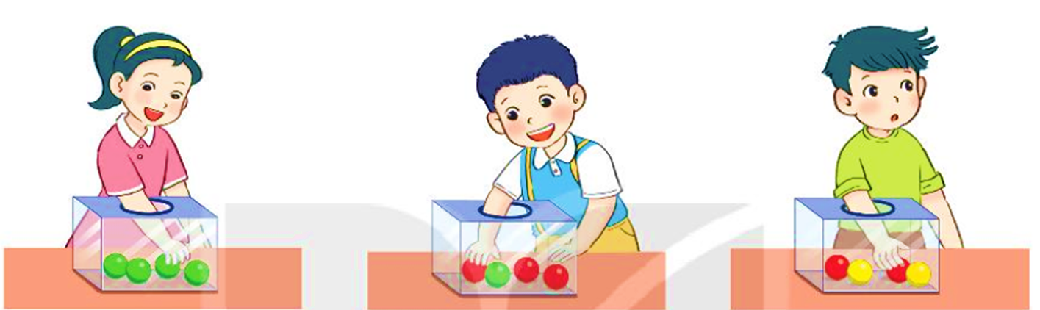

+ Trong tranh có những bạn nào?
+ Phía trước mỗi bạn đặt một hộp bóng có những quả bóng nào?
+ Các bạn đang làm gì?

Slide 7
Mỗi bạn Mai, Việt và Nam lấy một quả bóng trong hộp như hình dưới đây. Hãy quan sát và cho biết khả năng lấy được bóng xanh của mỗi bạn
Mai chắc chắn lấy được bóng xanh.
Việt có thể lấy được bóng xanh.
Nam không thể lấy được bóng xanh.

Slide 8

Chắc chắn: nghĩa là sẽ lấy được bóng xanh. Trong hộp của Mai chỉ có bóng xanh nên Mai chắc chắn lấy được bóng xanh.
Có thể: nghĩa là sẽ lấy được hoặc không lấy được. Trong hộp của Việt có cả bóng đỏ và bóng xanh nên Việt có thể lấy được bóng xanh.
Không thể: nghĩa là sẽ không lấy được bóng xanh. Trong hộp của Nam chỉ có bóng đỏ, vàng, không có bóng xanh nên Nam không thể lấy được bóng xanh.

Slide 9


Slide 10






Slide 11

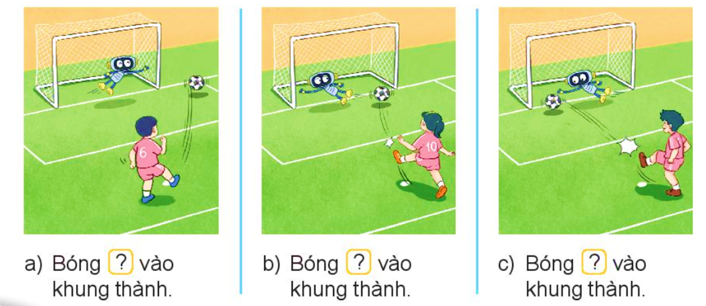
không thể
chắc chắn
có thể

Slide 12


Mai gieo một xúc xắc có 6 mặt như sau:
Khả năng số chấm xuất hiện ở mặt trên xúc xắc là:
a) 4 chấm.
A. Chắc chắn B. Có thể C. Không thể
b) Ít hơn 7 chấm.
A. Chắc chắn B. Có thể C. Không thể
c) Nhiều hơn 7 chấm.
A. Chắc chắn B. Có thể C. Không thể

Slide 13


Bạn nào cũng nhận được táo
Có thể
Trong giỏ còn lại hai quả táo
Không thể
Trong giỏ còn lại một quả táo
Chắc chắn
Mi nhận được 4 quả táo

Slide 14


Slide 15

- Hôm nay em được biết thêm được điều gì qua bài học?
- Về nhà xem lại bài và chuẩn bị bài tiếp theo.

Slide 16


Soạn bài giảng yêu cầu các khối lớp
Thiết kế bài giảng E – Learning
MĂNG NON – TÀI LIỆU TIỂU HỌC
Mời truy cập: MĂNG NON- TÀI LIỆU TIỂU HỌC | Facebook
ZALO : 0382348780 - 0984848929

